Slide 1

Oportunidades Ayudas para el Plan Integral de Impulso a la Economía Social (PERTE ES)

Slide 2
La primera convocatoria de ayudas del Plan Integral de Impulso a la Economía Social
¿Qué ha pasado con esta primera convocatoria?
¿Qué sabemos de la próxima convocatoria?
Oportunidades

Slide 3
1
La primera convocatoria de ayudas del Plan Integral de Impulso a la Economía Social (PERTE ES)

Slide 4
¿Cuándo empezó todo?
Después de varios meses de espera se publica 14 de diciembre de 2022 en el BOE la orden de bases y la primera convocatoria de ayudas del Plan Integral de Impulso a la Economía Social (PERTE ES).
Orden TES/1233/2022, de 5 de diciembre, por la que se establecen las bases reguladoras de las ayudas para el Plan Integral de Impulso a la Economía Social para la generación de un tejido económico, inclusivo y sostenible y por la que se aprueba la convocatoria de ayudas para proyectos innovadores para los años 2022 y 2023, en el marco del Plan de Recuperación, Transformación y Resiliencia

Slide 5
Características de la ayuda
Entidad convocante: Ministerio de Trabajo y Economía Social.
Dotación presupuestaria: 99,340 millones de € (en la segunda convocatoria de 2023: 1.766 M €)
Subvención a fondo perdido.
Concurrencia competitiva se valoran las memorias recibidas de cada proyecto, siendo beneficiarias aquellas entidades que obtengan una puntuación más alta.
Plazo presentación solicitudes hasta el 16 de enero de 2023, el 14 de enero se amplió hasta el 31 de enero 2023.
Subvención con carácter incentivador. Se subvencionan los proyectos iniciados a partir de la fecha de solicitud no aquellos anteriores.
Es incompatible con cualquier otra ayuda pública europea, estatal o autonómica.
La subcontratación está permitida pudiendo cubrir hasta el 50% de la actuación subvencionada, y preferentemente con entidades de la Economía social.
No consume mínimis.

Slide 6
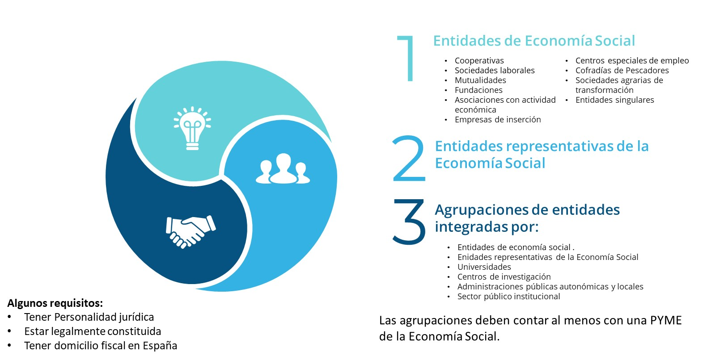
¿Quiénes son los beneficiarios?

Slide 7
¿Qué financia?
Desarrollo de al menos 30 proyectos innovadores en materia de organización o procesos.
El proyecto debe ejecutarse en 2 CCAA.
Debe iniciarse después de la fecha de la solicitud de ayuda. Efecto incentivador.
Plazo máximo ejecución y justificación: 31/10/2023.
El proyecto debe integrarse en al menos 1 de los 5 programas definidos
TRANSFORMA_ES: financia la generación y mantenimiento del empleo de empresas viables que estén atravesando dificultades o sin relevo generacional, mediante su conversión en fórmulas empresariales de la Economía Social (cooperativas y sociedades laborales).
INICIATIVA_ES: para la creación y consolidación del tejido productivo de la Economía Social con carácter innovador, incidiendo en el relevo generacional y en el emprendimiento juvenil.
IMPULSA-TEC: subvenciona proyectos trasformadores de apoyo a la modernización tecnológica de las empresas de la Economía Social mediante la creación de plataformas digitales, la automatización de procesos y el uso de herramientas tecnológicas.
ALIANZAS_ES: financia la promoción de las redes de cooperativas, sociedades laborales y otras fórmulas de Economía Social acompañada de medidas de capacitación y formación para ofrecer nuevos servicios integrales a la sociedad.
SOSTENIBLE_ES: para apoyar el impulso de las transiciones sostenibles e inclusivas de empresas de la Economía Social y de colectivos en situación de vulnerabilidad.
Notes:
Actuaciones subvencionables de cada uno de los programas:
TRANSFORMA_ES
Diseño y desarrollo de estrategias y hojas de ruta para la generación y mantenimiento de empleos y de un tejido empresarial más sostenible y resiliente.
Actuaciones integrales en la generación de empresas de Economía Social especialmente en zonas suburbanas y rurales.
Desarrollo de herramientas informáticas que permitan la detección temprana de empresas en situaciones de dificultad o sin relevo generacional actual o previsible.
Mecanismos y sistemas para la gestión económico-financiero de la empresa a corto y medio plazo.
Creación y desarrollo de procesos innovadores focalizados en la atención a colectivos vulnerables.
Nuevos sistemas de apoyo y acompañamiento a las empresas para la implementación y consolidación de la nueva realidad empresarial.
Promoción y creación de redes y centros de referencia en investigación, formación, innovación, incubación y aceleración, especializados en transformación empresarial en Economía Social.
INICIATIVA_ES
Creación de entornos colaborativos para el desarrollo tecnológico, social e innovador, que fomenten el emprendimiento juvenil o el relevo generacional.
Diseño de planes integrales para la puesta en marcha de iniciativas estratégicas basadas en la innovación tecnológica, social y medioambiental en el ecosistema de la Economía Social.
Desarrollo de modelos de capacitación e impulso del emprendimiento juvenil, especialmente femenino, en zonas rurales o en riesgo de despoblación.
Actuaciones para la consolidación técnica y organizativa de las entidades de la Economía Social, con efecto positivo en el relevo generacional y el fomento del emprendimiento juvenil
IMPULSA-TEC
Desarrollo de metodologías para implantar procesos de modernización tecnológica, adaptados a las características y necesidades de las entidades de la Economía Social.
Definición y concreción de soluciones tecnológicas adaptadas a las necesidades de las entidades de la Economía Social.
Implantación de las soluciones tecnológicas y supervisión del proceso.
Diseño, desarrollo y puesta en marcha de plataformas cooperativas digitales, cuya propiedad, organización, dirección y control mediante la gestión algorítmica del servicio o de las condiciones de trabajo corresponda a las personas socias, en todas sus modalidades.
Creación y generación de entornos favorables para el intercambio de soluciones tecnológicas transformadoras, con el fin de mejorar el bienestar de la ciudadanía, especialmente en las zonas rurales.
Promoción y creación de redes y centros de referencia en investigación, formación, innovación, incubación, promoción y aceleración especializados en Economía Social Digital.
ALIANZAS_ES
Creación de partenariados público-privados entre entidades de la Economía Social, organizaciones representativas de la Economía Social y Administraciones Públicas para fomentar la Economía Social en los territorios.
Desarrollo de metodologías y soluciones que apoyen la generación de nuevas cadenas de valor, la comercialización, la internacionalización u otras formas de apoyo entre entidades de la Economía Social.
Promoción e implantación de estrategias basadas en la transferencia del conocimiento entre el tejido empresarial de la Economía Social y centros de investigación de reconocido prestigio.
Promoción y creación de redes y centros de referencia en investigación, formación, innovación, incubación, promoción y aceleración especializados en Economía Social.
Desarrollo de herramientas, recursos y apoyo necesario para el impulso de las fórmulas de la Economía Social en los territorios, destinados a prescriptores y profesionales del ámbito del emprendimiento colectivo.
Capacitación a Agentes de Desarrollo Local y personal de la Administración en emprendimiento colectivo bajo esquemas de la Economía Social, generación de bancos de buenas prácticas y fomento de la cooperación profesional. .
SOSTENIBLES_ES
Elaboración de diagnósticos y balances sobre la situación medioambiental, social y de género de entidades de la Economía Social.
Desarrollo de metodologías y soluciones para la mejora de las condiciones medioambientales, sociales y de género.
Implantación y supervisión práctica de mejoras técnicas y sostenibles dirigidas a colectivos vulnerables.
Servicios de soporte y apoyo para la creación y consolidación de modelos transformadores adaptados a las necesidades de atención continuada de colectivos en situación de vulnerabilidad.
Acciones de visibilización de empresas de inserción, centros especiales de empleo de iniciativa social y cooperativas de iniciativa social dirigidas a las Administraciones Públicas y al tejido empresarial.
Fomento de los contratos reservados a empresas de inserción y centros especiales de empleo de iniciativa social.

Slide 8
Intensidad máxima de la subvención
PYMES
50% de los costes subvencionables
Grandes empresas
15% de los costes subvencionable.
Se exige colaboración efectiva con Pymes de la Economía social.
El 30% de los costes subvencionables deben estar ejecutados por PYMES
¿Cuánto financia? – Intensidad y cuantía de la ayuda
Importe de la subvención:
Mínimo: 50.000 €
Máximo: 3.500.000 €

Slide 9
¿Cuándo se cobra la ayuda?
Se realizarán 2 pagos de la ayuda mediante transferencia:
30% del importe concedido cuando se publique la resolución de la concesión.
70% cuando se acredite el inicio del objeto de la subvención
Estos pagos tienen carácter anticipado y no se exige la formalización de una garantía bancaria.

Slide 10
2
¿Qué ha pasado con esta primera convocatoria?

Slide 11
¿Cuántas solicitudes se han recibido y cuántos beneficiarios ha habido?
SOLICITUDES RECIBIDAS - 95
42 proyectos beneficiarias (44%) - 9,273 M €
Aceptados – 28 (4,8 M € - 52%)
Reformulación – 14
(4,47 M € – 48%)
53 proyectos Desestimadas
(56%)
El 8 de mayo 2023 se publica la propuesta de resolución provisional de la convocatoria, con los siguientes resultados:
Se han aprobado 12 proyectos más de los inicialmente previstos (30).
La propuesta de concesión de ayudas asciende a 9,273 M € cuando la dotación inicial era de 99,34 M€ (9,34%).
Escenario pesimista: No se aprueban los proyectos reformulados, la concesión final es de 4,8 M € (4,8%).

Slide 12
¿Cuáles han sido la tipologia de proyectos solicitados y beneficiarios?
Los programas Impulsa_TEC e Iniciativa_ES han concentrado el 59% de las solicitudes presentadas
Sin embargo, han concentrado 3 de cada 4 € de las ayudas concedidas.

Slide 13
¿Cuáles ha sido el tamaño medio del importe de subvención? – Solo proyectos beneficiarios
Tamaño medio de la subvención en torno a los 220.000 € por proyecto.
Al menos 6 de los 42 proyectos beneficiarios los ejecutan Fundaciones con una dotación de 724.243 €.

Slide 14
¿Principales causas de denegación de la ayuda?
La ayuda carece de efecto incentivador (18).
Incumplimiento del ámbito territorial (7).
Déficit del presupuesto de la totalidad del proyecto (5).
No se ha cumplimentado el acuerdo de agrupación (4).

Slide 15
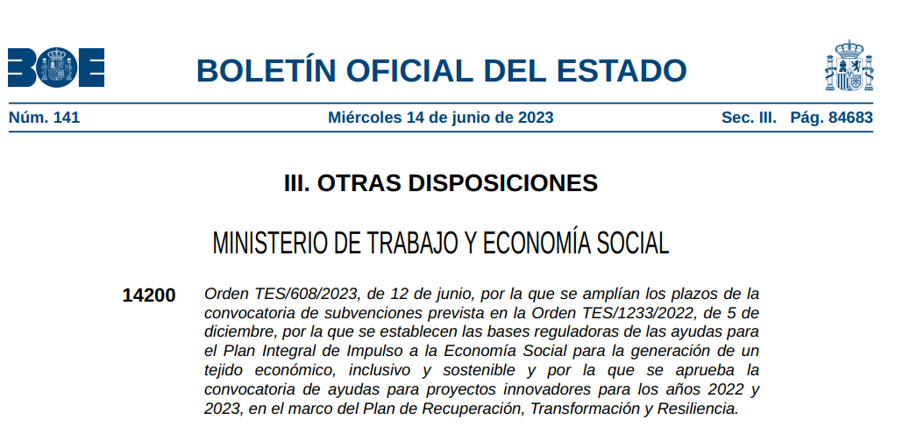
¿Cuándo se conocerá la resolución definitiva?
El pasado de 14 de junio se publicó en el BOE la orden TES/608/2023:
La ampliación del plazo de resolución de la convocatoria hasta el 16/09/2023.
La ampliación del plazo de alegaciones a la propuesta de resolución provisional y a la reformulación de solicitudes hasta el 28/06/2023.
Finalización del plazo de ejecución y justificación de los proyectos: 31/10/2023

Slide 16
3
¿Qué sabemos de la segunda convocatoria?

Slide 17
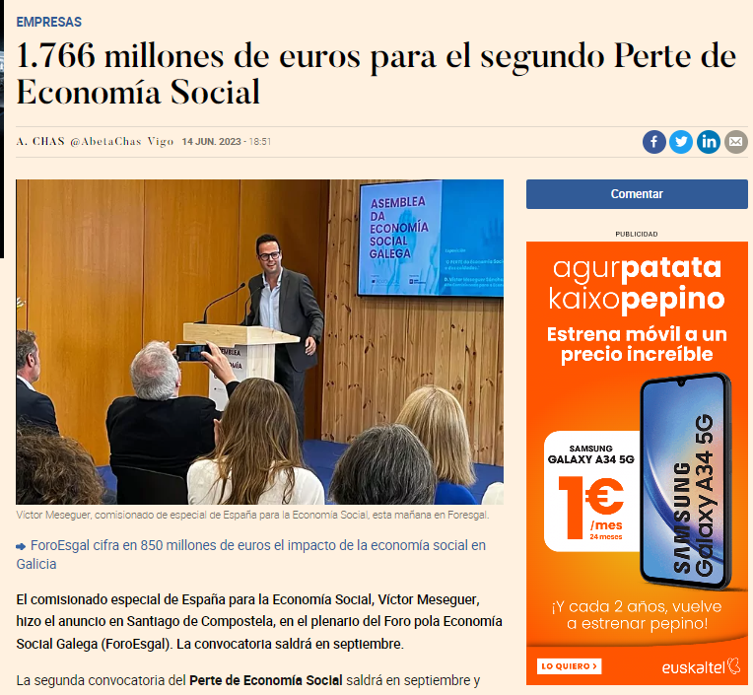
¿Qué sabemos de la convocatoria de 2023?
Previsiblemente la convocatoria se publicará en septiembre.
Se estima que tendrá una dotación de 1.766 M €.
Seguramente se ampliará el plazo de exigibilidad de los proyectos. En la primera convocatoria era inferior al año.
El resto de las cláusulas previsiblemente se mantendrán.
5 de julio presentación en Madrid de la Alianza del PERTE de la ES.

Slide 18
4
Oportunidades

Slide 19
Oportunidades de la segunda convocatoria
Conocemos las cláusulas de la convocatoria anticipadamente, lo que nos debe permitir estructurar y generar proyectos para que puedan ser subvencionables.
Se va a ampliar el presupuesto de forma sustancial de 99 M € a 1.766 M € para las entidades de la ES.
Aunque hay elementos limitantes, debemos intentar aprovechar estos fondos, y evitar su reintegro.
Más allá del PERTE de ES y del 2023…. La adenda del PRTR establece la creación de un Fondo de Impacto Social (400 M €) gestionado por COFIDES, para canalizar financiación a inversiones con un impacto social/medioambiental cuantificable y con un retorno financiero igual al capital invertido.

Slide 20

CONTACTO
Marta Boixadós
mboixados@lksnext.com
Teléfono: 605 777 411

Slide 21
SEDE SOCIAL
POLO DE INNOVACIÓN GARAIA-GOIRU, 7
20500 ARRASATE-MONDRAGÓN
TEL. +34 902 540 990
DONOSTIA-SAN SEBASTIÁN
PARQUE EMPRESARIAL ZUATZU
EDIFICIO URUMEA-PLANTA1- LOCAL 1
ZUBIBERRI BIDEA, 31
20018 DONOSTIA-SAN SEBASTIÁN
TEL. +34 902 540 990
BILBAO
PARQUE TECNOLÓGICO DE ZAMUDIO
EDIFICIO 207-A, BAJO
48170 ZAMUDIO
TEL. +34 902 540 990
VITORIA-GASTEIZ
PEDRO ASÚA, 75-77 01008 VITORIA-GASTEIZ
TEL. +34 945 287 800
CANTABRIA
PARQUE EMPR. TIRSO GONZÁLEZ - F2
PORTAL 22- 1ª PLANTA-OF. 1-2
39610 EL ASTILLERO
TEL. +34 942 544 938
MADRID
PERÚ, 6 EDIFICIO A BAJO 3º
28290 LAS ROZAS
+34 900 970 038
AQUITAINE – FRANCE
TECHNOPOLE IZARBEL IMMEUBLE
CRÉ@TICITÉ. BATÎMEN A 64210 BIDART
TEL. +33 5 59 58 00 00
INFO@LKSNEXT.COM
WWW.LKSNEXT.COM

